Slide 1
Педагогический совет № 4 «Современные подходы к развитию элементарных математических представлений у детей дошкольного возраста в соответствии с ФГОСДО,ФОП ДО /ФАОП ДО» .
МУНИЦИПАЛЬНОЕ БЮДЖЕТНОЕ ДОШКОЛЬНОЕ ОБРАЗОВАТЕЛЬНОЕ УЧРЕЖДЕНИЕ
ДЕТСКИЙ САД № 5 «ТЕРЕМОК» КОМБИНИРОВАННОГО ВИДА

Slide 2
Повестка педагогического совета:
1.Выполнение решения педсовета № 2.
2.Актуальность темы педсовета
3.Итоги тематического контроля ««Состояние работы по формированию элементарных математических представлений в соответствии с задачами образовательной области «Познавательное развитие» ФОП ДО/ФАОП ДО.
4.Утверждение плана корригирующих мероприятий по устранению недостатков, выявленных в ходе тематического контроля.
5. Из опыта работы воспитателей.
6.Решение педсовета.
.

Slide 3
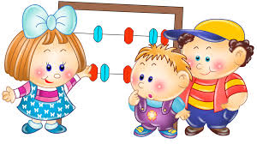
Актуальность темы педсовета
«Человеческий разум является математическим: он стремится к точности, к измерению, к сравнению. ...Без математического воспитания и образования невозможно ни понять прогресс нашей эпохи, ни принять в нём участие»
М. Монтессори

Slide 4
«Анализ тематического контроля»
.

Slide 5
План корригирующих мероприятий :
1. В календарно-тематическом плане воспитательно- образовательной деятельности необходимо систематически планировать следующие формы работы: д/и, беседы с рассматриванием, чтение худ литературы ,закрепляя понимание детьми слов, обозначающих форму ,количество, геометрические фигуры и т.п.; работу над проектами по формированию математических представлений и сенсорному развитию ; досуговую деятельность, просмотр презентаций, видеороликов, обучающих мультфильмов ;индивидуальную работу по РЭМП. Срок :постоянно
2.Воспитателям всех возрастных групп ДОУ продолжать проводить запланированные формы работы с детьми и родителями (законными представителями) в том числе и итоговые мероприятия по математическому и сенсорному развитию детей в соответствии с возрастом через различные формы работы такие как КВН, викторина, мастер-класс, родительские собрания. Срок : постоянно
3.Дополнить центры развивающих д/и для детей от 3-х лет, центры сенсорного развития для детей до 3-х лет(группы общеразвивающей направленности); центры математического развития (в группах компенсирующей направленности для детей с ТНР) :дидактическими играми направленных на формирование временных и пространственных представлений. Срок: 10 мая.
4.Систематизировать демонстрационный и раздаточный материал для основной образовательной деятельности по сенсорному развитию и развитию математических представлений ,согласно перспективного планирования. Срок: 29 апреля
5.Организовать в учебной зоне развивающую среду, которая будет содержать наглядный материал (цифры, составчисла,геометрические фигуры и т.п)
Срок: 29 апреля
.

Slide 6
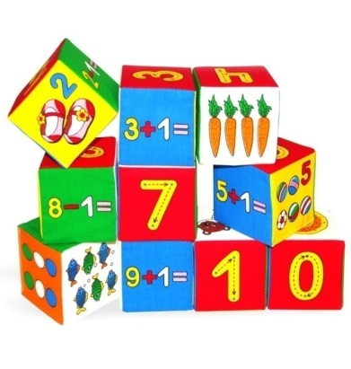
Деловая игра «Знаток»
Назовите цель математического развития дошкольников ?
Назовите принципы обучения математике?
Назовите методы ,используемые в ООД?
Назовите требования к речи воспитателя?
Назовите требования к речи детей?
Назовите требования к вопросам воспитателя?
Назовите требования к ответам детей?

Slide 7
Деловая игра «Знаток»
-Какие два вида наглядного материала используются в детском саду на занятиях по сенсорному и математическому развитию?
-Каким требованиям должен соответствовать наглядный материал?
-Какие приемы применяются занятиях по сенсорному и математическому развитию?
-Назовите средства формирования элементарных математических представлений?

Slide 8
Из опыта работы педагогов:

Slide 9
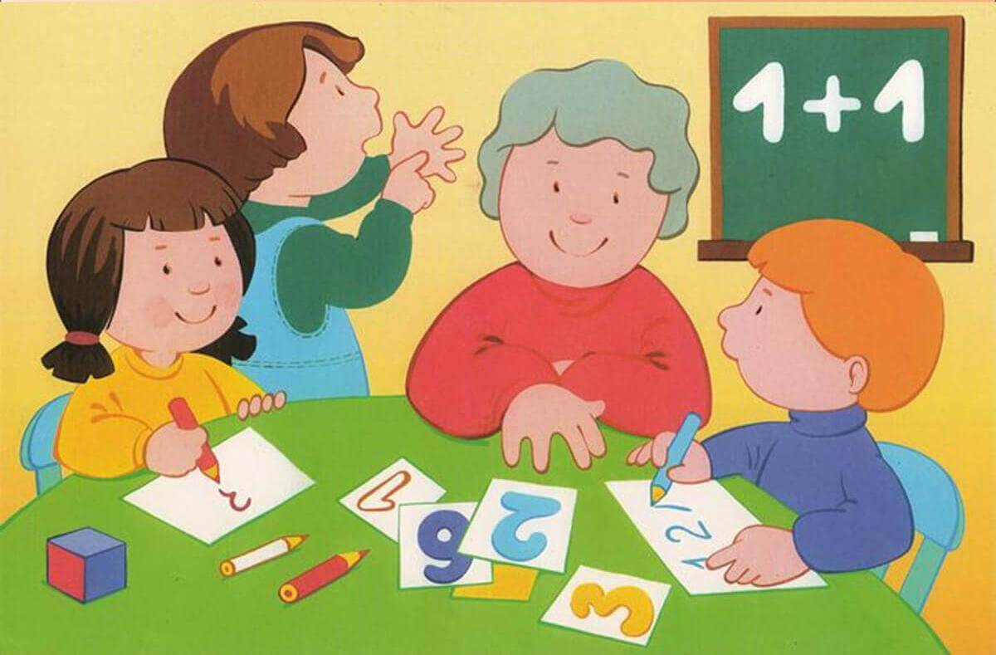
Итоги конкурса
авторских дидактических игр и пособий по ФЭМП
«Золотая коллекция»

Slide 10
ОЧЕНЬ ВАЖНО, обеспечить систематизацию приобретенных знаний, чтобы все представления и понятия детей о множестве и числе, представления о величине, форме, о времени и пространстве давались в определенной системе и последовательности:
«…математика – это цепь понятий: выпадает одно зернышко и непонятно будет дальнейшее» (Н. К. Крупская)

